Slide 1




Projet Fil Rouge
Application Sell It
1

Slide 2
Présentation de l’équipe
Fabrice Noël : Scrum master
Chu Ya : Product owner
Stevie Leveque : Développeur
Cyrille Nzally : Développeur
2

Slide 3
2 - Projet
Contexte : Création d’une application fonctionnelle et opérationnelle à livrer dans le cadre de la POEC
Objectifs : Mettre en pratique ce qui a été appris pendant la formation
3

Slide 4
Gestion de projet
Logiciels de gestion de projets : Redmine
Logiciel de communications : Discord
Logiciels de maquettage : Pencil
Logiciel de versioning : Git
4

Slide 5
Redmine
Numéro du sprint | Nom du sprint | Détails du sprint
1 | Absalon | Application Librairie
2 | Bardet | ASP-Net
3 | Contador | UWP
Collaborateurs | Chu | Fabrice | Stevie | Cyrille
Temps passé | 99h | 100 h | 71 h | 88
5

Slide 6



Environnements de développement
6

Slide 7
Application Librairie
Regroupe l’ensemble des éléments communs à l’application UWP et ASP.NET
Différents types de produit. Chaque produit possédera des caractéristiques propres ainsi qu’ un prix et une TVA propre.
Un produit physique est unique et représenté par un ID.
Un produit physique appartient à un type de produit.
stock décrivant le nombre de type de produit couramment disponible.
Une commande est somme de type de produit quantifié qui est vendu à un client.
C'est un vendeur qui effectue la vente de produit à un client.
Une commande peut avoir une remise.
7

Slide 8
Application ASP-Net
L'application doit permettre l'authentification des vendeurs.
Un vendeur peut consulter le stock global.
Un vendeur peut faire une demande d'ajout de stock pour un type de produit.
Un vendeur peut consulter les commandes effectuées par tout les autres vendeurs.
Un administrateur pour créer de nouveau vendeur.
Un administrateur peut valider les demandes d'ajout de stock.
8

Slide 9
Application UWP
L’application doit permettre à un vendeur de vendre des produits.
Pour cela il devra être authentifié sur l'application et créer des commandes.
A chaque étape d'ajout ou de retrait de produit le vendeur doit pouvoir indiquer le prix total de la commande au client.
L'application doit posséder une base de données local synchronisé avec la base de données de tout les vendeurs.
Si l'application fonctionne en mode déconnecté une commande ne peut pas être validé.
9

Slide 10
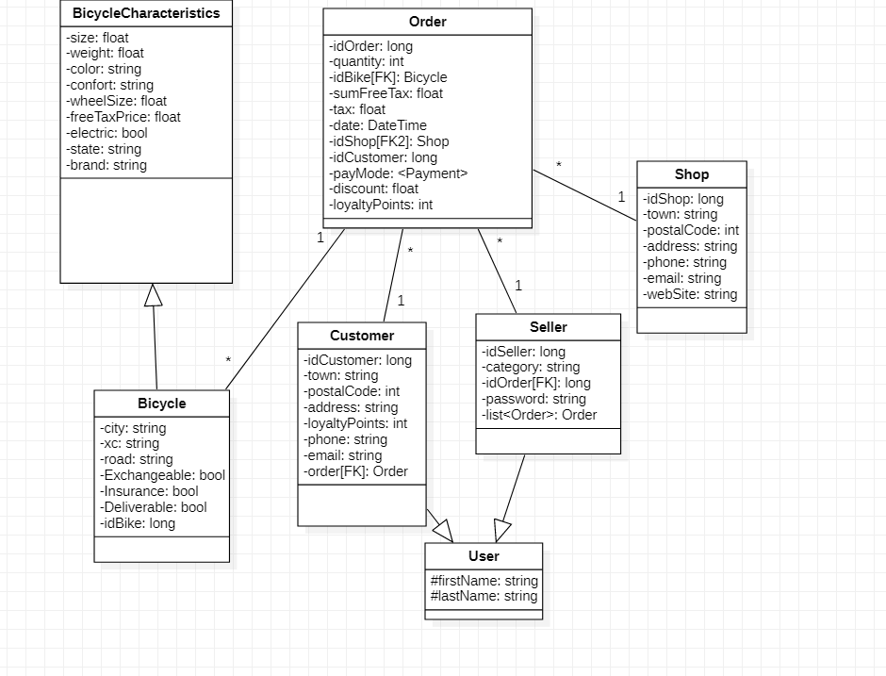
Diagramme UML
10

Slide 11
Architecture du Projet
Local db
Local db
ASP NET MVC
UWP
API REST
Remote db
11

Slide 12
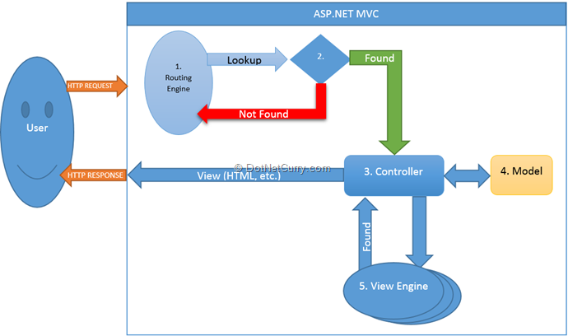
Architecture de l’ASP.NET MVC
12

Slide 13
Architecture de l’UWP
UWP
Binding and Navigation
Click or Tapped
3.ViewModelLight

Slide 14
Problèmes rencontrés et solutions
Pas passé assez de temps sur le diagramme UML => Refonte de la base de données
Utilisation de Git => la pratique
14

Slide 15
Conclusion
A permis de couvrir toutes les champs abordés lors la formation
Front : Vues html css boostrap
Back : local db, Entity Framework, Linq
Application web : asp.net
Application desktop : uwp
Méthode SCRUM
15

Slide 16
Merci de votre attention
16

